Slide 1

로그인
Logo
Safety Link
Management System
Sign in
Administrator ID
Administrator Password
Sign in

Slide 2
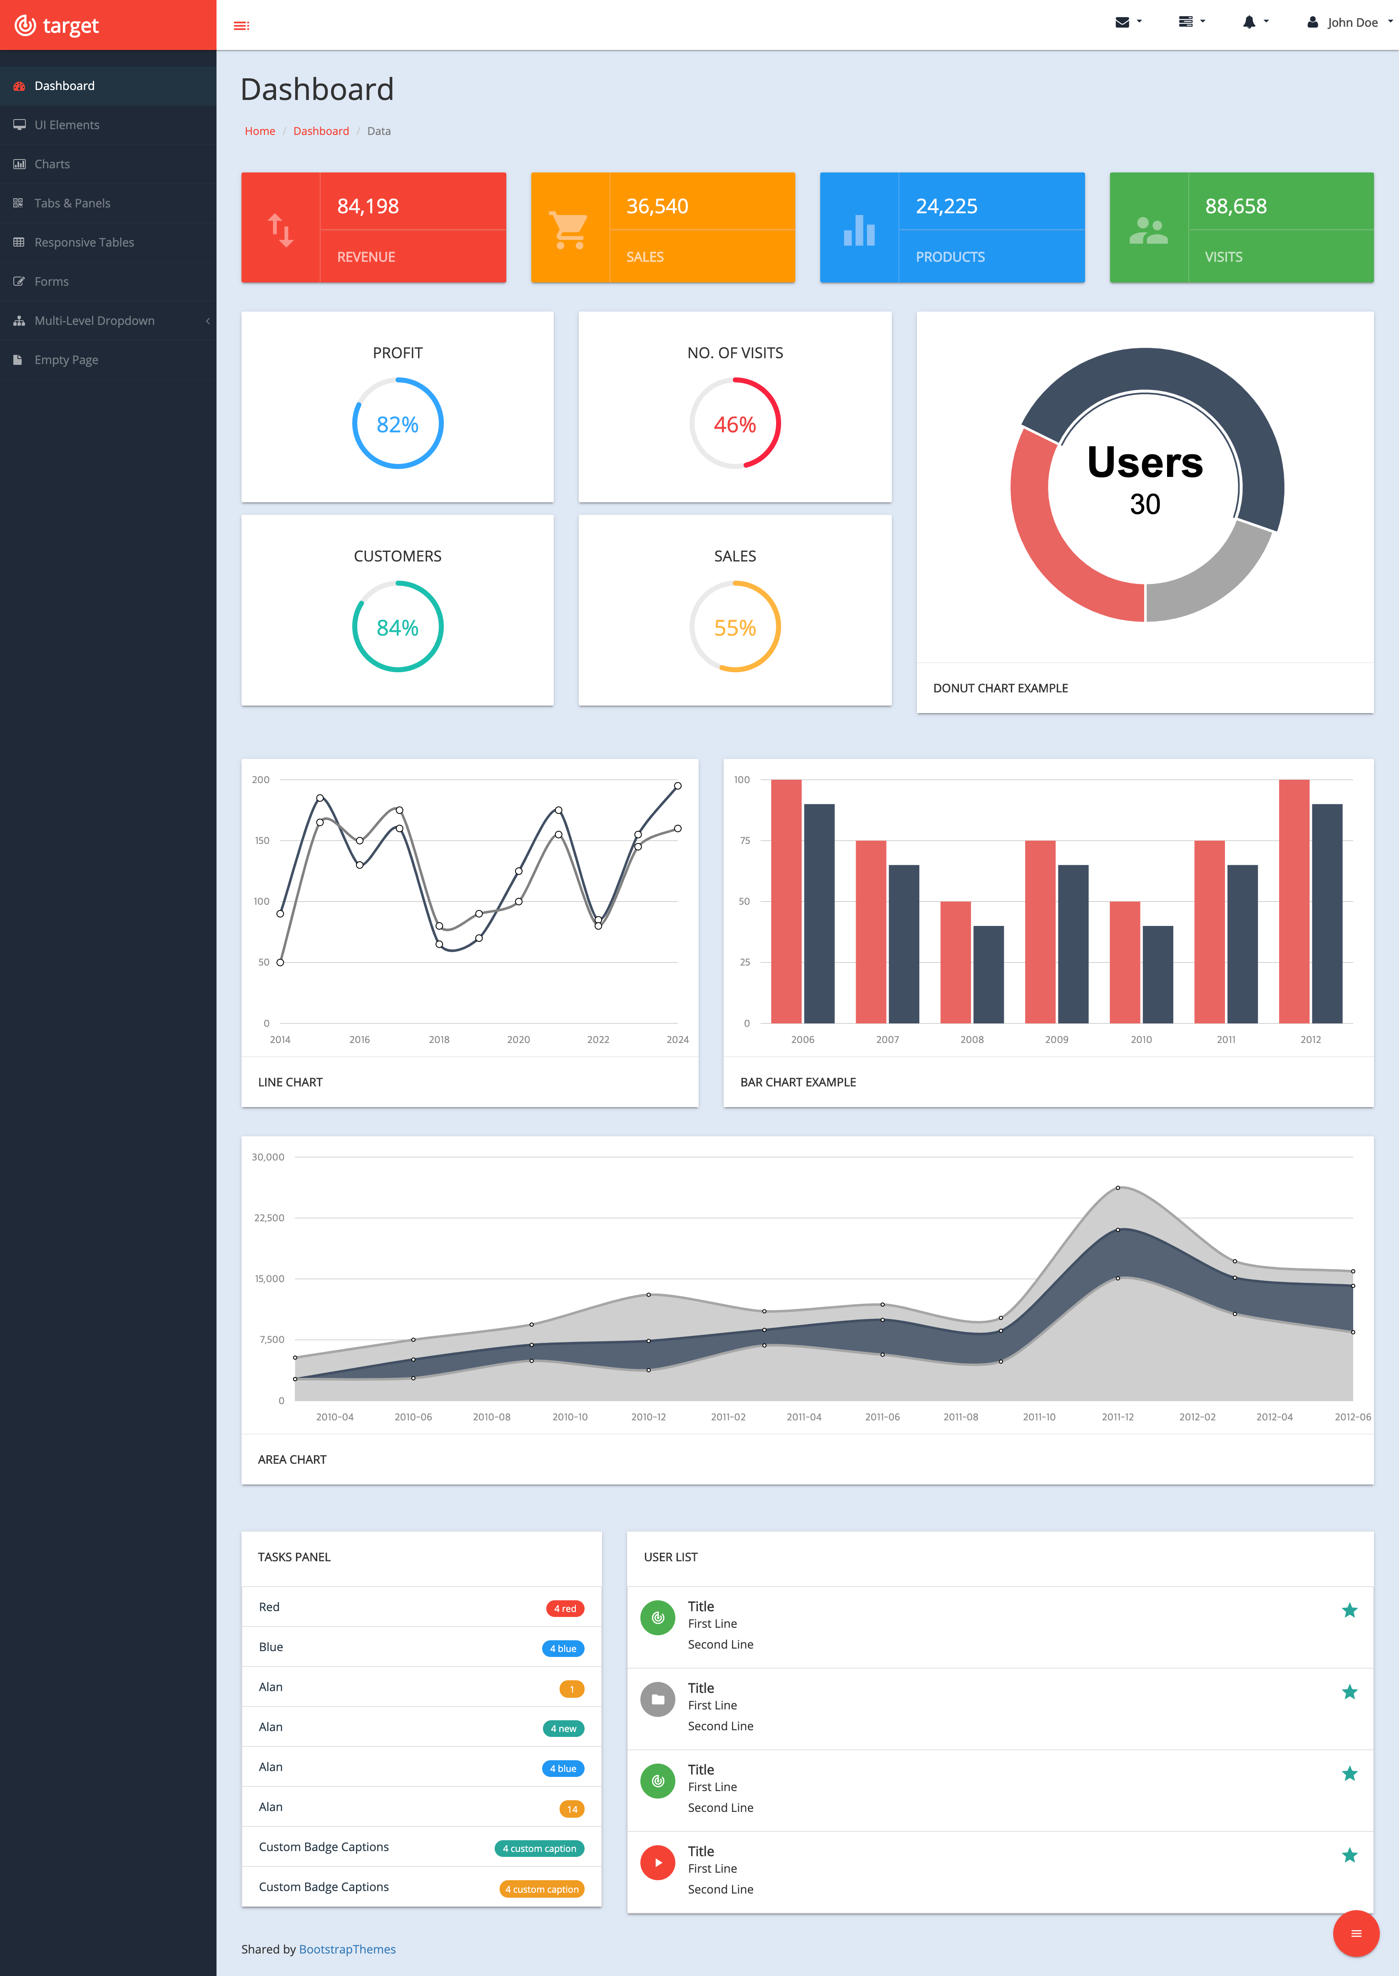


대쉬보드(실시간 상황판)
대쉬보드 콘텐츠
고려 필요
-> 없으면 점선 위까지 구현
로고
Search & Send Push
Chart
운행중
졸음 경보
적재물 경보
일간 교통 사고
일간 주행유저
일간 경보비율
서울
Vehicles
전월대비 경보 증감률
전일대비 경보 증감률
etc
경기
오늘의 경보(일간 or주간 or 월간?)
번호 | 경보 유형 | 차량 번호 | 날짜 | 시각
10 | 졸음 운전 경보 | 35바4231 | 2020-11-26 | 21:24:12
9 | 졸음 운전 경보 | 35바4231 | 2020-11-26 | 21:24:12
8 | 졸음 운전 경보 | 35바4231 | 2020-11-26 | 21:24:12
7 | 적재물 낙하 경보 | 35바4231 | 2020-11-26 | 21:24:12
6 | 충돌 경보 | 35바4231 | 2020-11-26 | 21:24:12
5 | 영유아 고립 경보 | 35바4231 | 2020-11-26 | 21:24:12
4 | 졸음 운전 경보 | 35바4231 | 2020-11-26 | 21:24:12
3 | 졸음 운전 경보 | 35바4231 | 2020-11-26 | 21:24:12
2 | 적재물 낙하 경보 | 35바4231 | 2020-11-26 | 21:24:12
1 | 충돌 경보 | 35바4231 | 2020-11-26 | 21:24:12
오름차순 정렬

Slide 3
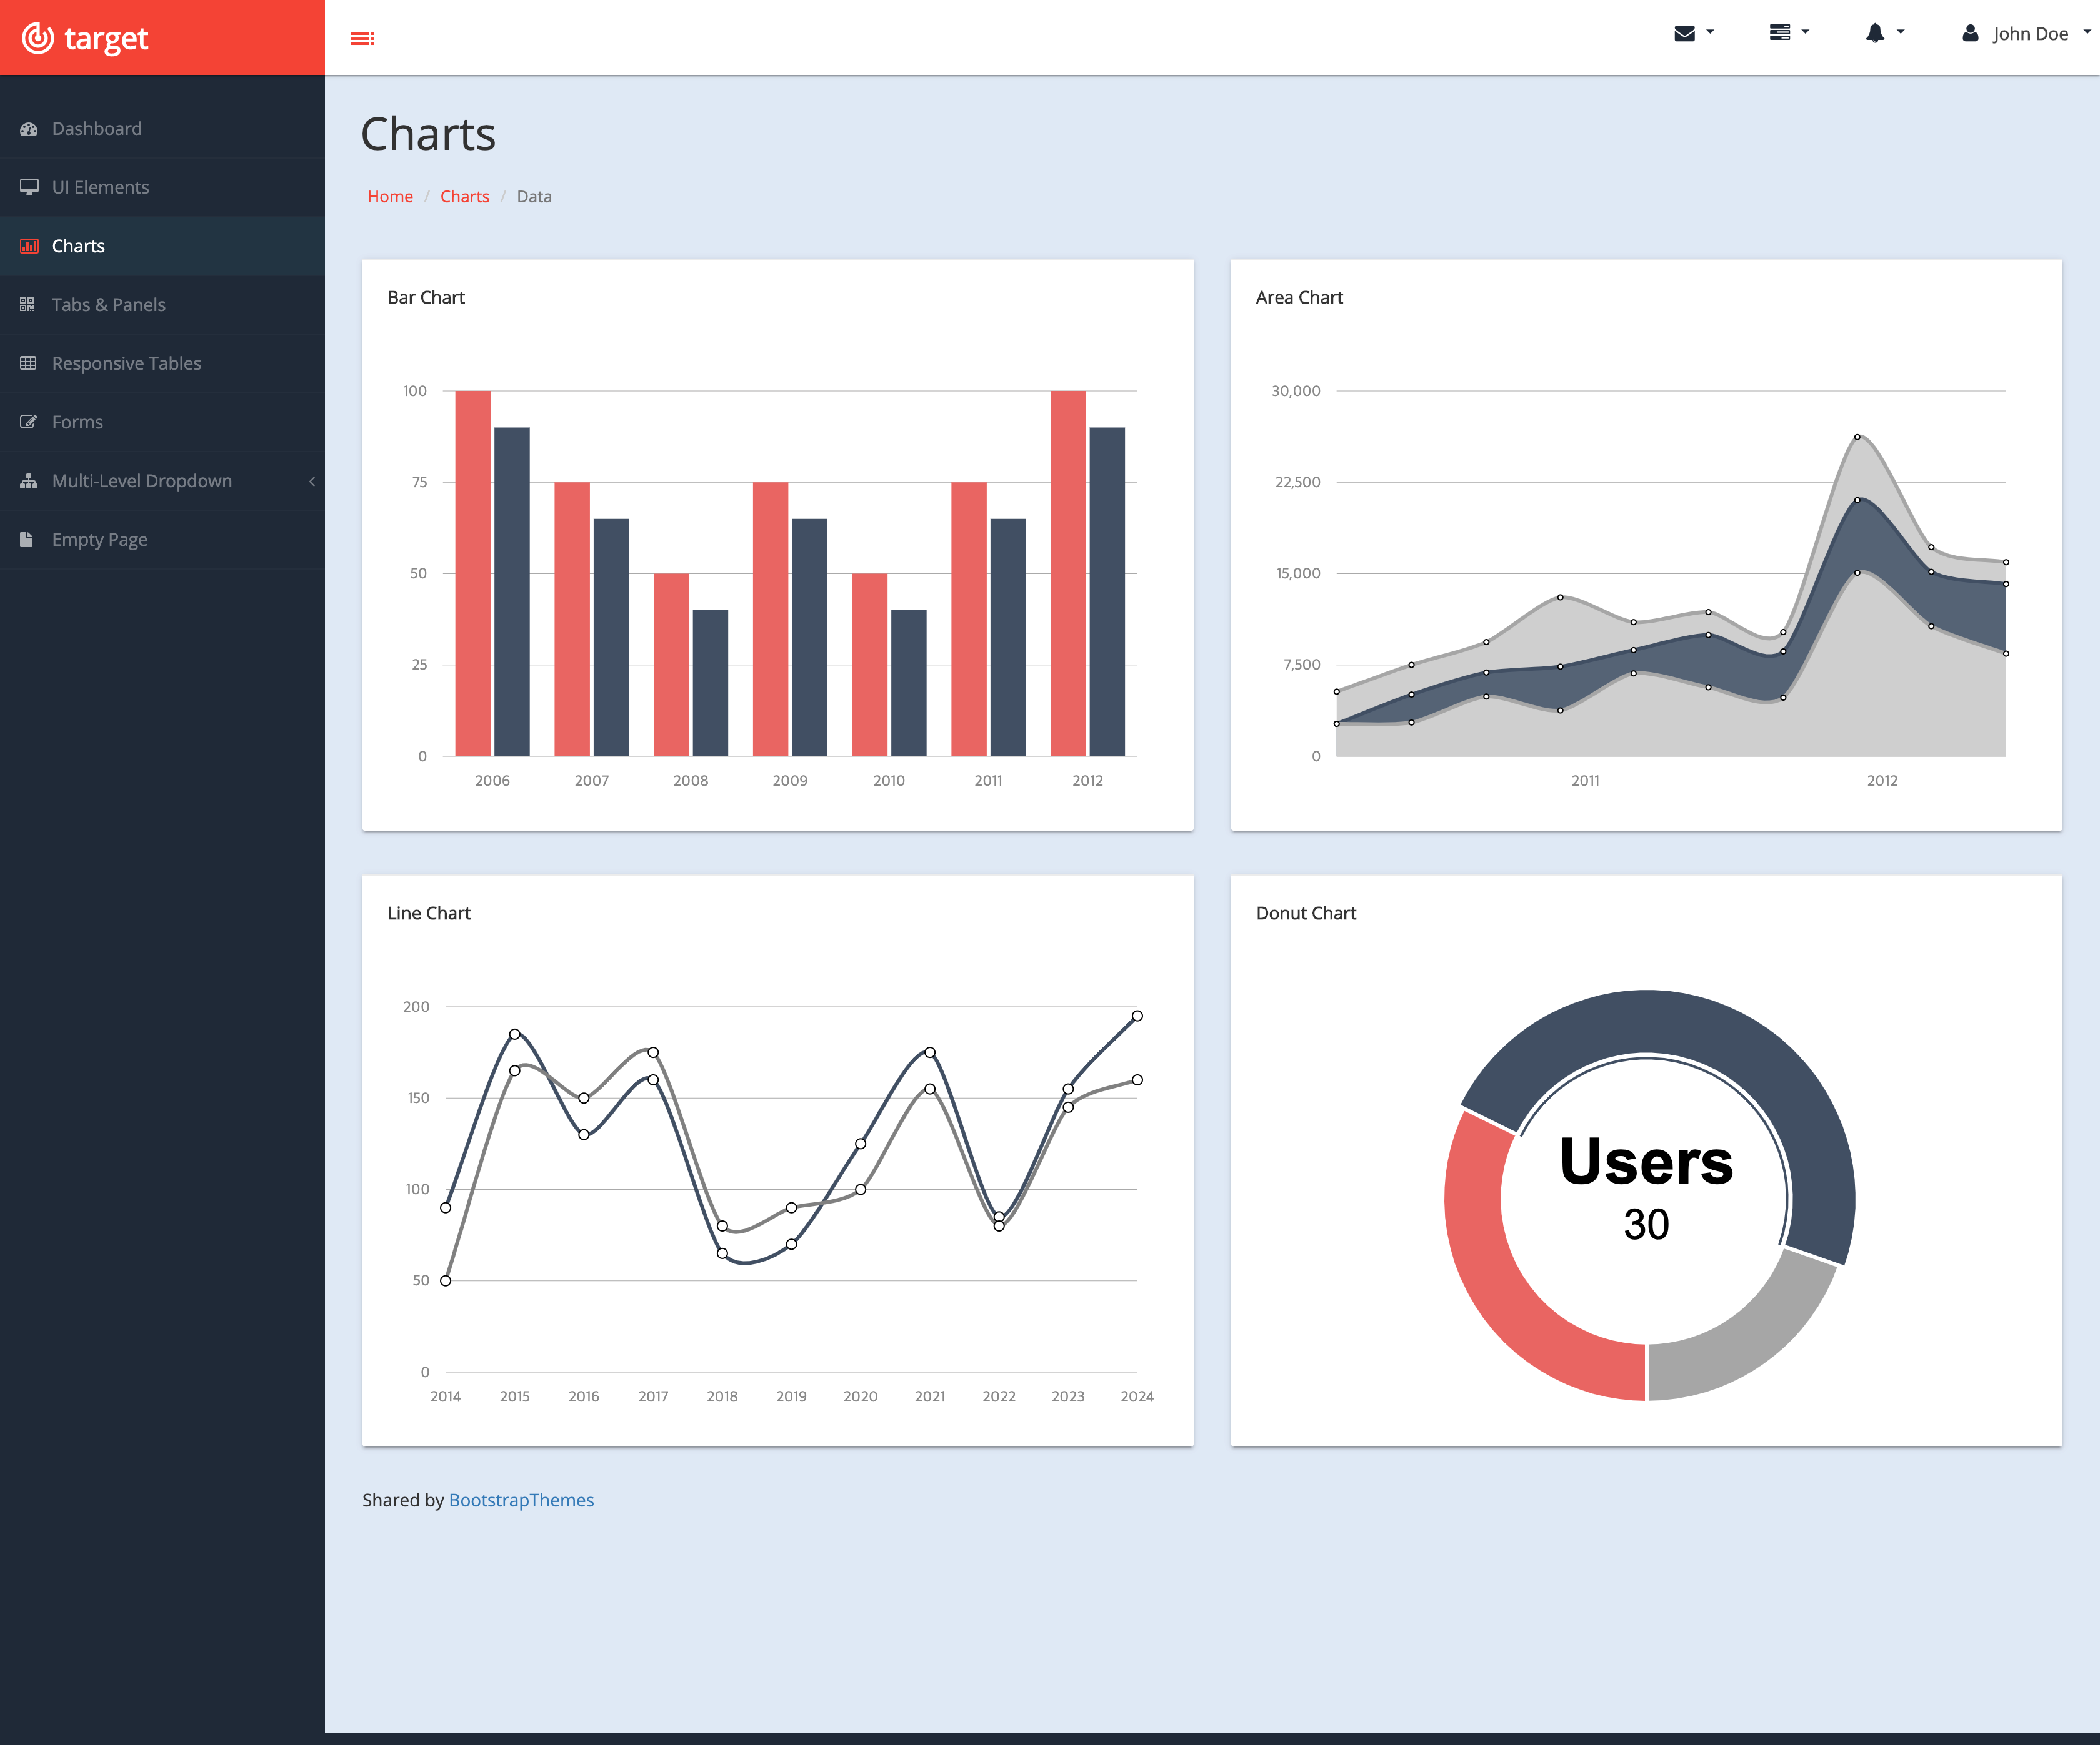
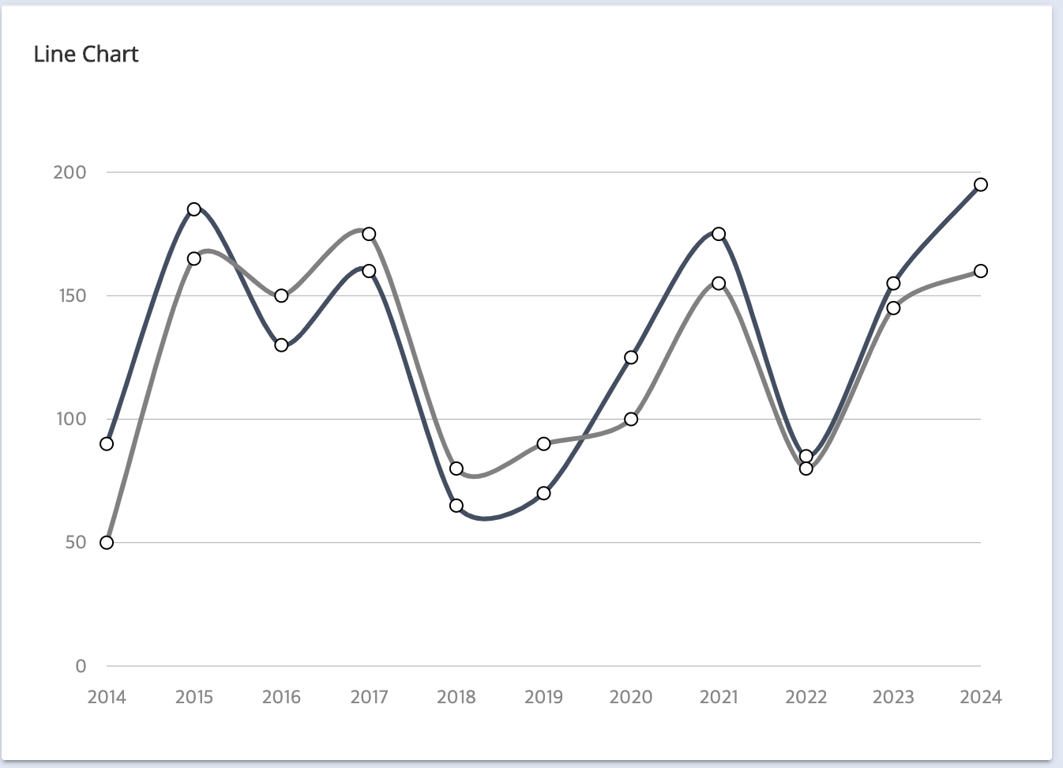

차트
로고
Search & Send Push
Chart
꺾은선 Case
각 포인트별 값 Display
선 색상별 항목 Display
클릭시 삭제 및 좌측 Filter Section까지 동기화 구현?
남성, 여성 체크는 가능하지만
3개 모두 체크는 불가
필터링 항목 Display
Gender
Gender 전체
서울특별시
남성
최대 필터링 체크 경우
(남, 여, 승용, 승합, 화물)
총 6개 라인 꺾은선 구현
남성
여성
전체
여성
Vehicle Type
전체 제외 중복 Check 가능
187
승용
승합
화물
전체
167
Region
Dropdown
서울특별시
Period
Region, Period, Time중
1개요소 필수 설정
&& 2개 이상 설정 불가
3개 항목은 x축
기준으로 활용
2017.12
~
2018.12
Time
달력형식
시
~
시
Dropdown
Search
강서구
강남구
동대문구
성북구
양천구
--구
--구
--구
--구
--구
--구
Type | 승용 |  | 승합 |  | 화물 |  | 전체
Gender | 남성 | 여성 | 남성 | 여성 | 남성 | 여성 | 남성 | 여성
강서구 | 37 | 38 | 29 | 12 | 42 | 29 | 34 | 23
강남구 | 37 | 38 | 29 | 12 | 42 | 29 | 34 | 23
동대문구 | 37 | 38 | 29 | 12 | 42 | 29 | 34 | 23
…
총계 | 37 | 38 | 29 | 12 | 42 | 29 | 34 | 23
Notes:
여러 차원의 필터가 결합되는 경우 -> 카운팅 필터 or 분류 기준 적용
ex) 타입(승용,승합)*젠더(전체)*리전(서울)
-> 1. 서울시내 지역구별 승용,승합차의 남녀합산 운행중 차량수
-> 2. 남녀별 서울시내에 운행중인 승용, 승합차 합산 운행중 차량수
-> 3. 승용,승합차별 서울시내에 운행중인 남녀합산 운행중 차량수
필터링 경우의 수에 따라 다른 차트 형식 Display 필요!

Slide 4
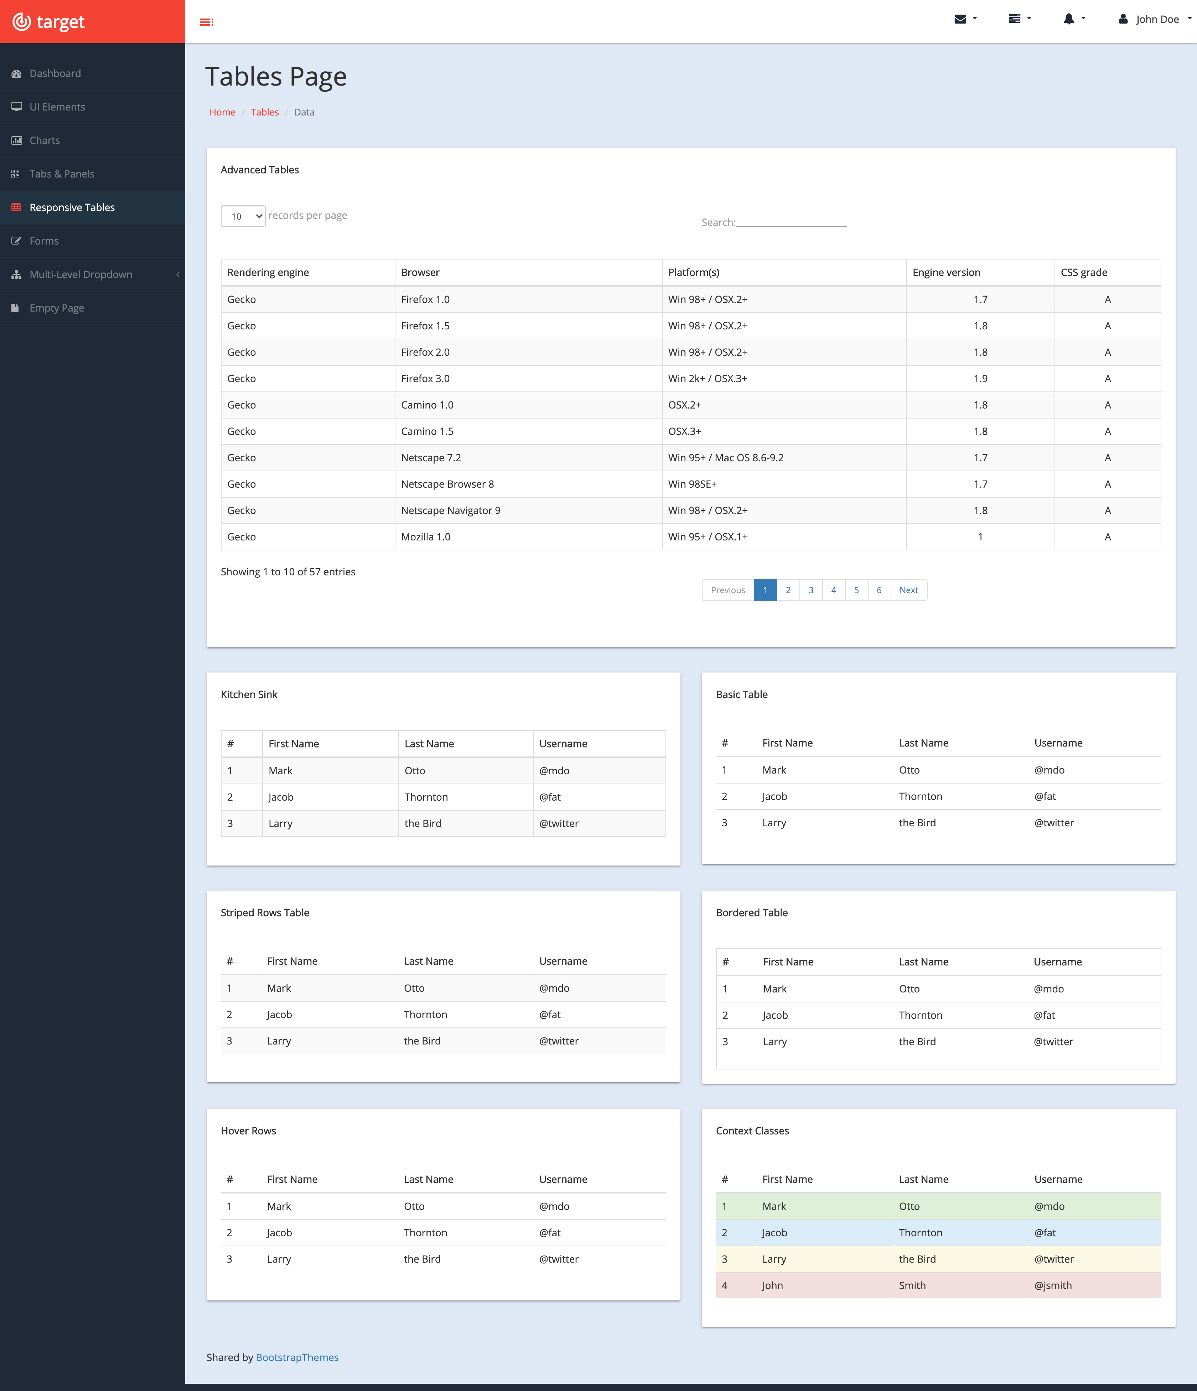



차트
로고
로고
Search & Send Push
로그인
관리자 메인 페이지( 차트 )
Nav bar 눌러서 화면 바뀌는 것은 화면 전환
차트
성별, 나이(연령대로), 차량 유형, 기간(달력), 시간 등 원하는 옵션으로 볼 수 있는 차트
차트 바꿀 때 비동기식(ajax, jstl)
표가 같이 뜨도록
Drop down 누르면 조건이 추가
밑에 뿌려지고 조건 누르면 삭제
회원관리
회원 차량 유형, 주민번호 뒷자리 암호화 등을 확인할 수 있는
검색 기능(드랍다운으로 주제 정하고 검색)
토큰 사용해 FCM
같은 화면 밑에 FCM을 추가하기
FCM
원하는 기기, 기능에 따라 자주 보내는 메시지를 보내거나, 보내고 싶은 메시지를 보냄(사진과 함께)
자주 보내는 FCM은 좋은 시나리오가 있다면 버튼 형식으로 추가
실시간 상황판
Search & Send Push
Search & Send Push
아이디
클릭시 푸시 팝업 생성
번호 | 아이디 | 이름 | 성별 | 차량 모델 | 전화번호 | 생년월일 | Push
1 | Multi01 | 김멀티 | 남 | Sonata | 010-3000-2567 | 1990.03.21
2 | Multi01 | 김멀티 | 남 | Sonata | 010-3000-2567 | 1990.03.21
3 | Multi01 | 김멀티 | 남 | Sonata | 010-3000-2567 | 1990.03.21
4 | Multi01 | 김멀티 | 남 | Sonata | 010-3000-2567 | 1990.03.21
5 | Multi01 | 김멀티 | 남 | Sonata | 010-3000-2567 | 1990.03.21
6 | Multi01 | 김멀티 | 남 | Sonata | 010-3000-2567 | 1990.03.21
7 | Multi01 | 김멀티 | 남 | Sonata | 010-3000-2567 | 1990.03.21
8 | Multi01 | 김멀티 | 남 | Sonata | 010-3000-2567 | 1990.03.21
9 | Multi01 | 김멀티 | 남 | Sonata | 010-3000-2567 | 1990.03.21
10 | Multi01 | 김멀티 | 남 | Sonata | 010-3000-2567 | 1990.03.21
Send Push
Send Push
Send Push
Send Push
Send Push
Send Push
Send Push
Send Push
Send Push
Send Push
Send Push to All Customers
Title
Push Title
Contents
Push Contents
Image
Upload
Abc.png
Send Push
Notes:
여러 차원의 필터가 결합되는 경우 -> 카운팅 필터 or 분류 기준 적용
ex) 타입(승용,승합)*젠더(전체)*리전(서울)
-> 1. 서울시내 지역구별 승용,승합차의 남녀합산 운행중 차량수
-> 2. 남녀별 서울시내에 운행중인 승용, 승합차 합산 운행중 차량수
-> 3. 승용,승합차별 서울시내에 운행중인 남녀합산 운행중 차량수
필터링 경우의 수에 따라 다른 차트 형식 Display 필요!

